Slide 1
第二章 枚举
Notes:
1

Slide 2
本章主要内容
暴力枚举
二进制枚举
Notes:
2

Slide 3
2.1 暴力枚举
基本原理
暴力枚举又称穷举法、枚举法，其基本思想是根据题目的部分条件确定答案的大致范围，并在此范围内对所有可能的情况逐一验证，直到全部情况验证完毕。若某个情况验证符合题目的全部条件，则为本问题的一个解，若全部情况验证后都不符合题目的全部条件，则本题无解。就是将所有情况都举出，并判断其是否符合题目条件。
并不是所有的问题都可以使用枚举算法来求解，只有当问题的所有可能解的个数不太多，并在可以接受的时间内得到问题的所有解时，才有可能使用枚举算法。
枚举算法是一种针对密码的破译方法。逐个试探，直到找到符合条件的解为止。
Notes:
3

Slide 4
典型例题：
百元买百笔
问题：百元买百笔。钢笔3元一支，圆珠笔2元一支，铅笔5角一支。给出解决方案。
方案1：
for( i=0; i<=100; i++)
for(j=0; j<=100; j++)
for(k=0; k<=100; j++)
if(i+j+k==100 &&3*i+2*j+0.5*k==100)
printf(“i=%d，j=%d，k=%d”,i,j,k)
方案2：
for( i=0; i<=20; i++)
for( j=0; j<=34-i; j++)
if(3*i+2*j+(100-i-j)*0.5==100)
printf(“i=%dj=%dk=%d”,i,j, 100-i-j);
Notes:
4

Slide 5
典型例题：
百元买百笔
问题：百元买百笔。钢笔3元一支，圆珠笔2元一支，铅笔5角一支。给出解决方案。
方案1：
for( i=0; i<=100; i++)
for(j=0; j<=100; j++)
for(k=0; k<=100; j++)
if(i+j+k==100 &&3*i+2*j+0.5*k==100)
printf(“i=%d，j=%d，k=%d”,i,j,k)
方案2：
for( i=0; i<=20; i++)
for( j=0; j<=34-i; j++)
if(3*i+2*j+(100-i-j)*0.5==100)
printf(“i=%dj=%dk=%d”,i,j, 100-i-j);
Notes:
5

Slide 6
2.1 暴力枚举
枚举算法的解题过程
（1）逐个列举可能的解的范围，这个过程用循环结构实现。
（2）对每一个列举可能的解进行检验，判断是否为真正的解。这个过程用选择结构实现。
枚举算法=循环结构+选择结构 //循环结构内嵌套选择结构
Notes:
6

Slide 7
2.1 暴力枚举
例题1:统计
高数考试结果已经出来了，如果不及格就惨了，如果不及格，那开学还得补考，那这个春节就郁闷了！现在老师想知道有几名同学高数考试没及格，假设1个班级有N名同学！
Input：输入数据有多组，每组1行,第1个数是N，（1<=N<=1000）接下来有N个数，这N个数都是0到100之间的整数。
Output：请输出每组的N个数中有多少个是小于60的？记得输出结果后要换行啊！
Sample Input
10 1 2 3 4 5 6 7 8 9 99
8 80 70 60 90 100 75 65 55
Sample Output
9
1
Notes:
7

Slide 8
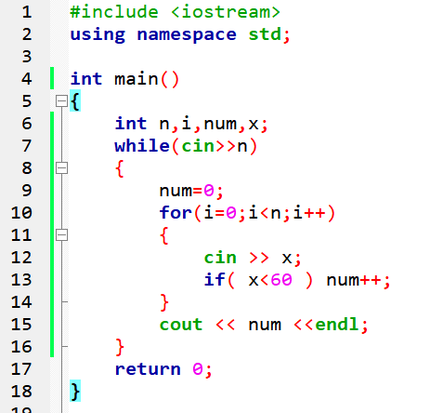
2.1 暴力枚举
例题1:统计
算法分析：
待枚举的数据为n个整数，可以用x来接收。
条件：x < 60
Notes:
#include <iostream>
using namespace std;
int main()
{
int n,i,num,x;
while(cin>>n)
{
num=0;
for(i=0;i<n;i++)
{
cin >> x;
if( x<60 ) num++;
}
cout << num <<endl;
}
return 0;
}
8

Slide 9
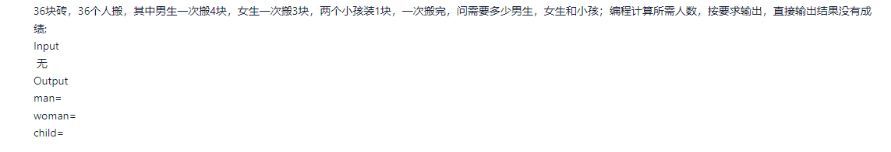
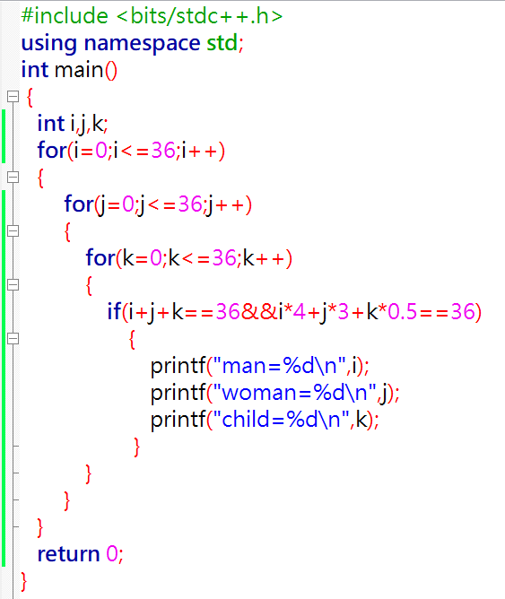
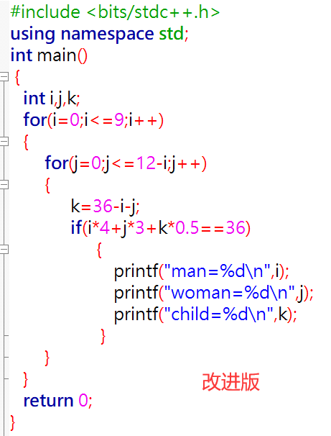

Slide 10
2.1 暴力枚举
例题2:丑数
描述：把只包含质因子2，3和5的数称作丑数（Ugly Number）。例如6、8都是丑数，但7、14不是，因为它们包含质因子7。 习惯上我们把1当做是第一个丑数。前20个丑数是(从小到大来说) 1，2, 3, 4, 5, 6, 8, 9, 10, 12, 15, 16, 18, 20, 24, 25, 27, 30, 32, 36。
Input: 我们给你个n（1<=n<=5842），当输入n为0结束。
Output: 输出第n个丑数。每个数一行。
Sample Input
3
4
11
0
Sample Output
3
4
12
Notes:
10

Slide 11
2.1 暴力枚举
例题2:丑数
算法分析：
一个数如果是丑数，那么让它整除2，3，5后结果应该为1。
让i从1开始，不断+1，判断i是否是丑数，如果是丑数，则计数器nc+1；
当计数器nc==n时，i就是要找的丑数。
for(i=1,nc=0; nc < n ;i++)
{ x=i;
while(x%2==0) x=x/2;
while(x%3==0) x=x/3;
while(x%5==0) x=x/5;
if(x==1) nc++;
}
Notes:
11

Slide 12
2.1 暴力枚举
例题2:丑数
算法优化：
所有的丑数都是由2,3,5相乘得出来的；
将所有的丑数保存到一个数组a中，那么每一个元素a[i]都可以由前面的元素与2，3，5中的一个相乘得出来的。
a[1]=1 //初始化
2*a[1]=2 //a[2] 2*a[2]=4 //a[4] 2*a[3]=6 //a[6] 2*a[4]=8 //a[7] 2*a[5]
3*a[1]=3 //a[3] 3*a[2]=6 //a[6] 3*a[3]=9 //a[8] 3*a[4]=12 //a[10]
5*a[1]=5 //a[5] 5*a[2]=10 //a[9] 5*a[3]=15//a[11] 5*a[4]=20
这样计算的数都是丑数，但是他们之间的大小次序需要调整。
用p2,p3,p5保留2,3,5每个数与数组中元素相乘的位置，值从1开始，逐步加1
计算出来后哪个最小就存入a中，每次只要计算过就让p位置后移。
Notes:
12

Slide 13
2.1 暴力枚举
例题2:丑数
算法优化：
int a[5850],i,p2,p3,p5,n; //a存储所有丑数
a[1]=1;
p2=p3=p5=1; //指示2,3,5分别相乘的元素位置
for(i=2;i<5850;i++)
{
a[i] = min(2*a[p2], 3*a[p3]，5*a[p5])；
if(a[i] == 2*a[p2]) p2++;
if(a[i] == 3*a[p3]) p3++; //2*a[3]时计算的值也是3*a[2]的值，跳过
if(a[i] == 5*a[p5]) p5++; //3*a[2]时计算的值也是2*a[3]的值，跳过
}
Notes:
13

Slide 14
int main()
{
int a[5850],i,p2,p3,p5,n;
a[1]=1;
p2=p3=p5 =1;
for(i=2;i<5850;i++)
{
a[i] = min( 2*a[p2], 3*a[p3],5*a[p5]);
if(a[i] == 2*a[p2]) p2++;
if(a[i] == 3*a[p3]) p3++;
if(a[i] == 5*a[p5]) p5++;
}
while ( 1 )
{
cin>>n ;
if(n==0) break;
cout << a[n] <<endl;
}
return 0;
}
2.1 暴力枚举
例题2:丑数 完整代码：
#include <iostream>
using namespace std;
int min(int a,int b,int c)
{
int x = (a<b)?a:b;
if(x>c) x=c;
return x;
}
Notes:
#include <iostream>
using namespace std;
int min(int a,int b,int c)
{
int x = (a<b)?a:b;
if(x>c) x=c;
return x;
}
int main()
{
int a[5850],i,p2,p3,p5,n;
a[1]=1;
p2=p3=p5 =1;
for(i=2;i<5850;i++)
{
a[i] = min( 2*a[p2], 3*a[p3],5*a[p5]);
if(a[i] == 2*a[p2]) p2++;
if(a[i] == 3*a[p3]) p3++;
if(a[i] == 5*a[p5]) p5++;
}
while ( 1 )
{
cin>>n ;
if(n==0) break;
cout << a[n] <<endl;
}
return 0;
}
14

Slide 15
2.1 暴力枚举
例题3:二倍的问题
描述：给定2到15个不同的正整数，你的任务是计算这些数里面有多少个数对满足：数对中一个数是另一个数的两倍。比如给定1 4 3 2 9 7 18 22，得到的答案是3，因为2是1的两倍，4是2个两倍，18是9的两倍。
输入：输入包括n组测试数据。每组数据包括一行，给出2到15个两两不同且小于100的正整数。每一行最后一个数是0，表示这一行的结束后，这个数不属于那2到15个给定的正整数。
输出：对每组输入数据，输出一行，给出有多少个数对满足其中一个数是另一个数的两倍。
Notes:
15

Slide 16
2.1 暴力枚举
例题3:二倍的问题
数据存储：每行的整数可以存储到一个整型数组a,数组长度为15即可。
核心算法：
利用i作为循环变量，将数据存入a[i],
输入数据的过程中判断接收的数据是否为0，为0时跳出该行数据输入。此时i的值即为输入元素的个数len
对数组中的任意两个数据配对，判断一个数据是否为另一个数据的2倍。
可以用两层循环来遍历数组元素，使外层i从0到len-1与内层j从0到len-1中 i！=j的每个元素其进行组合，判断a[i] == a[j]*2 是否成立，成立时计数变量nc++。
Notes:
16

Slide 17
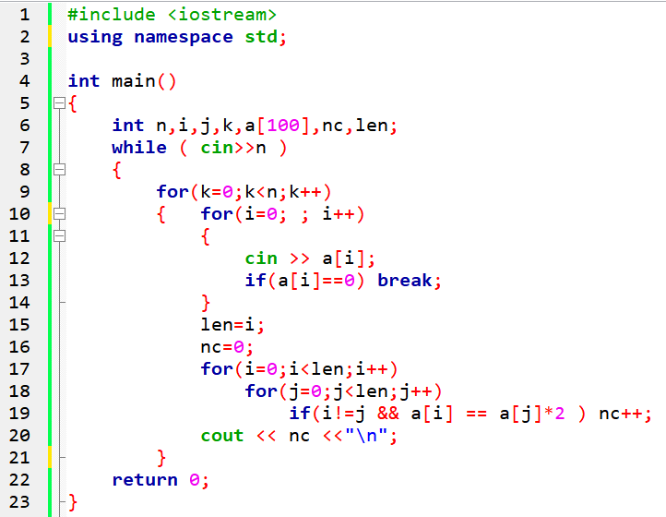
2.1 暴力枚举
例题3:
代码：
Notes:
17

Slide 18
2.1 暴力枚举
枚举的优化(1)
缩小枚举的范围，一次判断i和j位置两个组合数各种组合情况下的倍数关系
这样j就可以指向i之后的元素。
for(i=0;i<len;i++) --> for(i=0;i<len-1;i++)
for(j=0;j<len;j++) --> for(j=i+1;j<len;j++) //ij一定不相等
if(i!=j && a[i] == a[j]*2 ) nc++; -->
if(a[i]>a[j] && a[i] == a[j]*2 || a[i]<a[j] && a[i]*2==a[j]) nc++;
Notes:
#include <iostream>
#include <cmath>
using namespace std;
int main()
{
int n,i,j,k,a[100],nc,len;
while ( cin>>n )
{
for(k=0;k<n;k++)
{
for(i=0; ; i++)
{
cin >> a[i];
if(a[i]==0) break;
}
len=i;
nc=0;
for(i=0;i<len-1;i++)
{
for(j=i+1;j<len;j++)
{
if(a[i]>a[j] && a[i]==a[j]*2 || a[i]<a[j] && a[i]*2==a[j] )
{
nc++;
}
}
}
cout << nc <<"\n";
}
}
return 0;
}
18

Slide 19
2.1 暴力枚举
枚举的局限性
简单的枚举一般只适用于解决简单的问题
数据大时容易超时
Notes:
19

Slide 20
2.2 二进制枚举
位运算：
1、按位与&：两个数对应位上的值均为1则该位上的结果值为1
作用： ①将一个存储单元各位清0 ②取某个数中的某些位。
▲方法：将本数与某个特定数按位与运算即可。
2、按位或| ：两个数对应位上的值其中一个为1则该位上的结果值为1
作用: ①常用于将一个数的某些特定位变为1
▲方法：将本数与某个特定数按位或运算即可。
3、按位异或^ ：两个数对应位上的值互不相同则该位上的结果值为1
作用： ①使某些特定的位翻转 ②任何数与0异或，结果保留原数本身
任何数与自己异或，结果为0；
4、按位取反~ ：对每个上的值按位求反：1变为0；0变为1。
Notes:
20

Slide 21
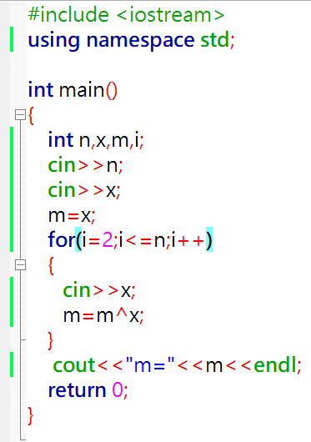
按位异或^的使用
例题：一共有n个整数，其中只有一个数m出现过1次其他数均出现过偶数次，请找出这个数m。
分析：设一个答案数m，其他输入对它异或即可。
Notes:
21

Slide 22
2.2 二进制枚举
算法原理
问题：给定一个集合，枚举所有可能的子集。
二进制枚举是此类问题的一种非常方便的枚举子集方法。
二进制是计算技术中广泛采用的一种数制。二进制数据是用0和1两个数码来表示的数。利用二进制的特点，可以用于枚举一个集合中各元素的所有组合情况。
二进制枚举利用每一位上的1或0数字表示选或者是不选该位置对应的元素，实现2^{n}（n位二进制位表示的数的大小）种情况下的枚举问题。
Notes:
22

Slide 23
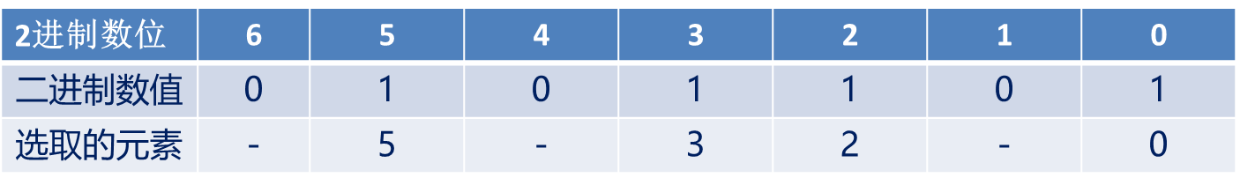
2.2 二进制枚举
算法原理
问题：给定一个集合，枚举所有可能的子集。
假设有一个集合{6,5,4,3,2,1,0}，那么二进制0101101就代表子集合{0,2,3,5}
如果元素有n个，哪个都不选，为000...00(即n个0）；都选，对应的值为111...1（n个1，即2^{n}-1），2^{n}可以用1<<n表示，因此对应的枚举范围经常用：
for(a=0; a<(1<<n); a++)
那么，怎么知道一个数据a的二进制位的某一位i是0还是1呢？
for（i=0;i<n;i++）
if (a & 1<<i ) ...
当第i位上值为0时，表达式的值为0; 当第i位上为1时，表达式的值不为0
Notes:
23

Slide 24
2.2 二进制枚举
例题4 大乐透
在小明曾经玩过的一种对号码的纸牌游戏(乐透)里,玩家必须从{1,2,……，49}中选择6个数。玩Lotto的一个流行策略是（虽然它并不增加你赢的机会）：就是从这49个数中选出k（k>6）个数组成一个子集S，然后只从S里拿出牌来玩几局游戏。例如，k=8，s={1,2,3,5,8,13,21,34}，那么有28场可能的游戏：[1,2,3,5,8,13],[1,2,3,5,8,21],[1,2,3,5,8,34],[1,2,3,5,13,21],……,[3,5,8,13,21,24]。
输入：读取数字k和一组数S，输出由S中的数组成的所有可能的游戏。
输出：输出由S中的数组成的所有可能的游戏。每种游戏一行。
Sample Input
7
1 2 3 4 5 6 7
0
Sample Output
1 2 3 4 5 6
1 2 3 4 5 7
1 2 3 4 6 7
1 2 3 5 6 7
1 2 4 5 6 7
1 3 4 5 6 7
2 3 4 5 6 7
Notes:
24

Slide 25
2.2 二进制枚举
例题4: 大乐透
数据存储：每行的k个整数可以存储到一个整型数组s,数组长度为50即可。
核心算法：
接收k后判断k是否为零，作为多组数据处理的结束；
利用i作为循环变量，将数据存入s[i]，i从0到k-1；
利用二进制位判断探索每一种情况，从0到2^{k}-1的每一个数a, 如果某个a有k个1，则输出该数，并做统计。
输出统计的个数。
Notes:
25

Slide 26
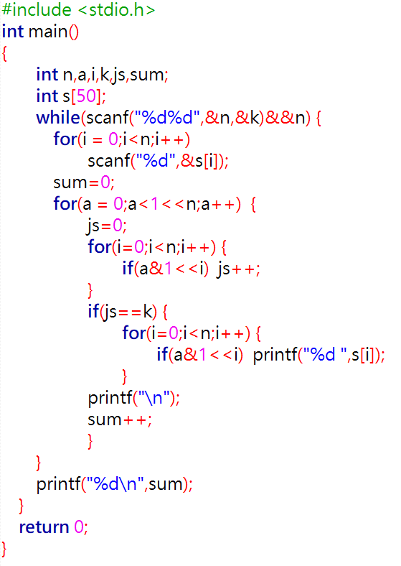
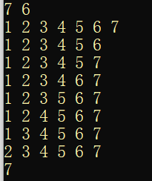
2.2 二进制枚举
例题4: 大乐透
代码实现：
Notes:
26

Slide 27
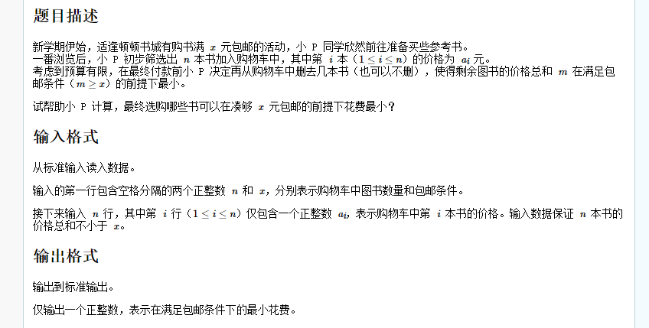
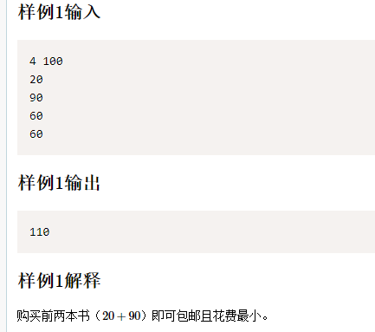
2.2 二进制枚举
例题5：何以包邮？
Notes:
27

Slide 28
2.2 二进制枚举
算法原理
这道题的解法很多，但是二进制枚举是其中最容易实现的一种解法。
已知共有n本书，想选出来其中部分书，使其达到满足子集价格之和为大于等于x的最小值。
可以把二进制中的一位表示一本书，选中该书就该位置1，不选某本书就对应位置置0
只选择第一本书就用1表示，只选择第二本书就用2（10）表示，选择第一本和第二本就用3（11）表示。
因此我们枚举出n位二进制数表示范围中的每个数i，然后提取其各位上的值，1就把对应的价格累加，算出子集对应的价格之和，然后查找>=x的最小值就可以了。
Notes:
28

Slide 29
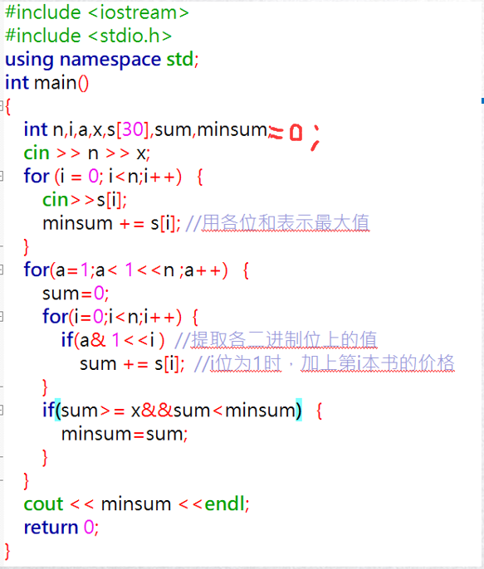
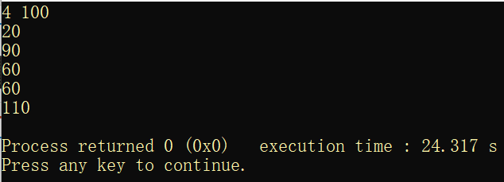
2.2 二进制枚举
算法原理
Notes:
29

Slide 30
2.2 二进制枚举
例题6：诗仙李白的郁闷事
大诗人李白，一生好饮。一天，他提着酒壶，从家里出来，酒壶中有酒两斗。他边走边唱：
无事街上走，提壶去打酒
逢店加一倍，遇花喝一斗。
这一路上，他一共遇到店5次，遇到花10次，已知最后一次遇到的是花，此时他正好把酒喝光了。请你计算李白遇到店和花的次序，并统计有多少种可能的方案。
Notes:
30

Slide 31
2.2 二进制枚举
算法原理
已知遇到店5次，遇到花10次，并且最后一次遇到花正好把酒喝光。
诗仙李白遇到的店和花两种状态可以用0/1表示，假设用1表示店，0表示花。
5个店和10个花，最后一次遇到花即0，此时酒刚好剩一斗。
因此，李白前面共遇到5个店和9个花，即寻找5个1和9个0组成的14位二进制数，使得2斗最终变为1斗的方案。
因此我们枚举出14位二进制数表示范围中的每个数i，然后提取其各位上的值，1就把酒量加倍且统计店数加1，0就让酒量减1，当最终算出酒量为1，且店数为5时（此时0的个数就是9个），即为方案之一。
Notes:
31

Slide 32
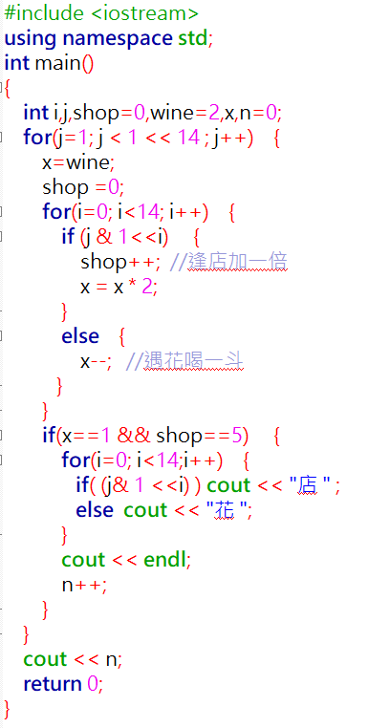
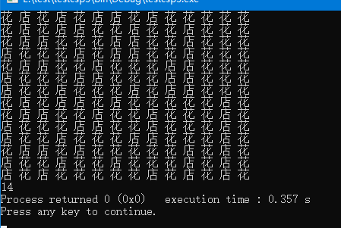
2.2 二进制枚举
Notes:
32

